Slide 1
Séparation Avancée des Préoccupations
Université Badji Mokhtar-Annaba
Laboratoire LISCO
Année : 2022/2023
Pr Djamel Meslati
modifié par: Dr Soumeya DEBBOUB
Debboub.soumeya@gmail.com

Slide 2
Problématique du Cours

Slide 3
Problématique du Cours
Les systèmes logiciels aujourd’hui
Très utilisés:
Utilisations classiques: Banque, Gestion de carrières, traitements de textes, navigateurs, Gestion du trafic, …
Utilisations relativement récentes: Systèmes embarqués tels que Téléphones cellulaires, Appareils électroménagers, Moyens de transport, Satellites, Navettes, Missiles, Appareils médicaux, Prothèses, …
De plus en plus adaptables aux clients
De plus en plus de fonctionnalités
Dépendance croissante: Pas d’autres alternatives → Fiabilité
Demande exponentielle: Pour un milliard de personnes + quelques millions d’entreprises connectées via internet le nombre d’informaticiens et techniciens  200 millions (IBM systems journal, 2003)

Slide 4
Problématique du Cours
Conséquences:
On va vers des systèmes logiciels de plus en plus complexes

Slide 5
Problématique du Cours
Cette complexité se traduit au niveau logiciel par:
Une taille importante: Windows XP
Un nombre d’entité très important dont l’interaction est difficile à cerner
Une qualité moindre

Slide 6
Problématique du Cours
Cette complexité se traduit au niveau construction par:
Un développement très difficile à maîtriser: Délai de mise sur le marché et coût
Une compréhension très difficile engendrant une maintenance problématique: Délai et coût
Difficulté à garantir certaines qualités de services

Slide 7
Problématique du Cours
Solution? Vaincre la complexité
Éliminer la complexité : Impossible!
Gérer la complexité : Oui, mais comment?

Slide 8
Problématique du Cours
Comment gérer la complexité?
Agir au niveau du processus: Trouver de nouvelles méthodologies qui facilitent le développement et la maintenance
Agir au niveau du produit lui-même: Trouver de nouveaux paradigmes qui cachent la complexité

Slide 9
Problématique du Cours
Comment gérer la complexité?
Trois principes clés très anciens :
La décomposition (modularisation): Diviser pour régner (Divide and Conquer)
La recherche de similarité dans le but de réutiliser l’existant
L’abstraction: Ignorer certaines informations et se focaliser sur d’autres

Slide 10
Plan du Cours

Slide 11
Plan du Cours
Introduction à la complexité
Les approches basées processus
La stabilité
La variabilité
Développement Agile
L’ingénierie des modèles
Les approches basées produit
Les patrons de conception
La séparation avancées des préoccupations
Principes d’inversion de contrôles et d’injection de dépendances
Spring et les micros service
Apports des approches

Slide 12
Introduction à la complexité

Slide 13
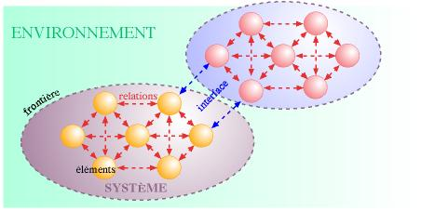
Introduction à la complexité
Définitions
Système
Une collection d’entités qui interagissent pour réaliser un objectif donné. Les entités peuvent être:
Simples/Complexes
Physiques/abstraites
Vivantes/inertes
Stables/évolutives …
Peut inclure des programmes, des ordinateurs, des entreprises, des êtres humaines/vivants, ...
Interagit avec son environnement et ce dernier n’est autre qu’un système plus complexe
Domaine d’intérêt Un système et sont environnement

Slide 14
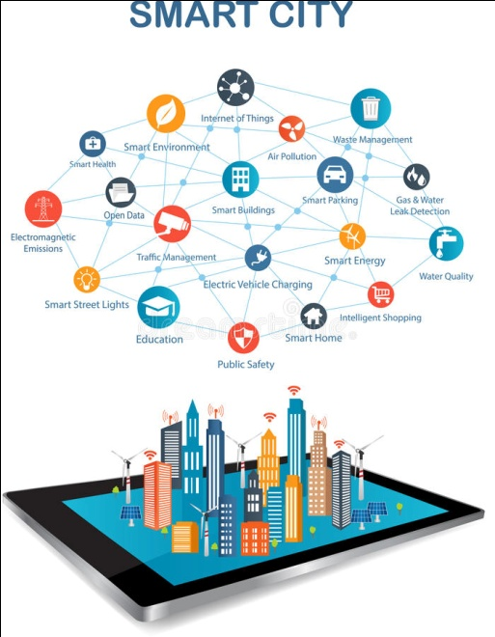
Introduction à la complexité
Définitions
Modèle
Une description conceptuelle d’un système et de son environnement
Conceptuel ⇨ Utilisation de concepts pour décrire les entités de la réalité, leurs structure, leurs comportements, leurs liens et leurs interactions mutuelles ou avec l’environnement.
Les modèles sont concrétisés par des diagrammes, des formules, des descriptions textuelles ou une combinaison des trois

Slide 15
Introduction à la complexité
Définitions
Paradigme/Métamodèle
Un ensemble de concepts utilisés dans les modèles
Modélisation
Processus par lequel l’homme représente une partie de la réalité (domaine d’intérêt) par une collection de modèles moyennant les concepts d’un paradigme donné

Slide 16
Introduction à la complexité
Définitions
Paradigme/Métamodèle
Un ensemble de concepts utilisés dans les modèles
Modélisation
Processus par lequel l’homme représente une partie de la réalité (domaine d’intérêt) par une collection de modèles moyennant les concepts d’un paradigme donné

Slide 17
Introduction à la complexité
Exemple 1
Un modèle orienté objets d’une réalité, représente les entités par des objets, leurs ressemblances par les classes, leurs comportements par les méthodes, leurs liens par des liens de référence, de composition ou d’héritage. Quant aux interactions, elles sont matérialisées par l’envoi et la réception de messages, la capture d’événements, etc.

Slide 18
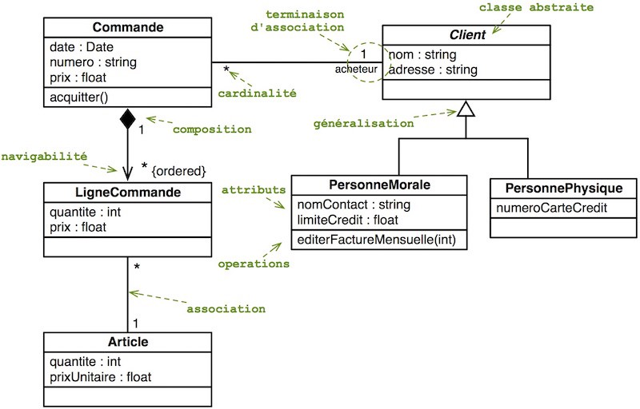
Introduction à la complexité
Exemple 1
Modélisation orientée objet
Selon le paradigme orienté objet, un système est un ensemble d’objets en interaction. Le diagramme de classe en est une représentation statique. On y définit la structure des objets, et les différents types de relations entre ces objets leur permettant de coopérer.
Exemple de diagramme de classe d’analyse :

Slide 19
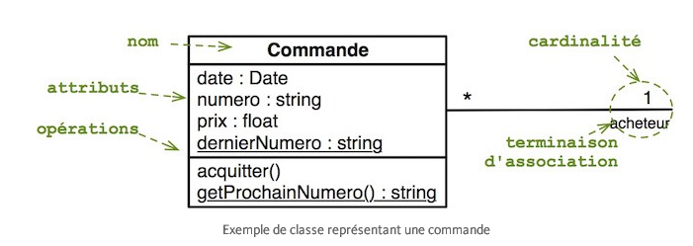
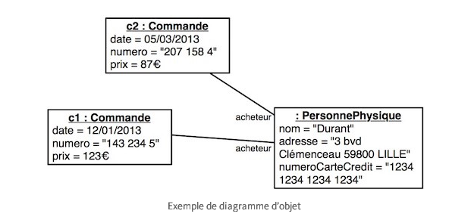
Introduction à la complexité
Exemple 1
Les propriétés d’une classe
Diagramme d’objet

Slide 20
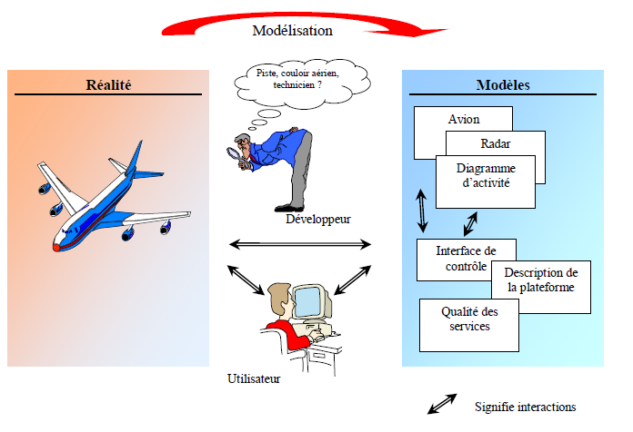
Introduction à la complexité
Exemple 2
Modélisation du trafic aérien

Slide 21
Introduction à la complexité
Remarques
Un modèle n’est qu’une représentation d’une partie de la réalité pouvant être :
Inconsistante : Compréhension fausse de la réalité
Abstraite ou limitée :
Abstraite : d’un niveau de détail donné ignore les détails du niveau inférieur.
Limitée : ne couvre que le domaine d’intérêt
D’un certain écart sémantique :
Pas de concepts adéquats dans le paradigme
Mauvaise utilisation des concepts
Ne couvre pas totalement les besoins (Les fonctionnalités)
Trouver un modèle totalement conforme à la réalité est un idéal même lorsqu’on se limite à quelques besoins spécifiques
Notes:
ignore les détails du niveau inférieur.

Slide 22
Introduction à la complexité
Définitions
Complexité d’un système logiciel
Un système est complexe s’il requiert une description (représentation) longue. La description n’est autre qu’une collection de modèles
Les modèles consistent en des entités et des liens dits liens de dépendances (e.g. un objet utilise un attribut ou appelle la méthode d’un autre, hérite d’une superclasse, etc.)
Plus il y a de dépendances plus la description est longue et donc la complexité est importante

Slide 23
Introduction à la complexité
Définitions
Complexité réelle et complexité apparente
1-Complexité réelle
Tout système a
2- Complexité apparente

Slide 24
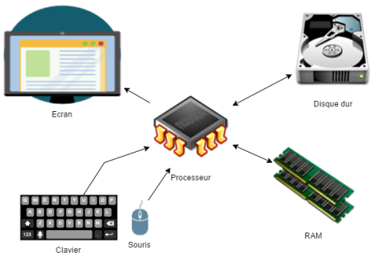
Introduction à la complexité
Définitions
Complexité réelle et complexité apparente
Complexité réelle
Concerne le système sous forme opérationnelle ainsi que sa plateforme support.
Elle se mesure en terme d’opérations exécutées, d’accès mémoire, d’appels de routines, de temps d’exécution, …
Elle dépend des objectifs du système et augmente avec le nombre de fonctionnalités que le système assure et la nature des données présentes au moment de l’exécution ainsi que la plateforme support

Slide 25
Introduction à la complexité
Définitions
Complexité réelle et complexité apparente
2- Complexité apparente
La complexité apparente, concerne la description non exécutable d’un système, elle dépend de notre compréhension, notre expérience et les paradigmes qu’on utilise.
Il est possible de réduire la complexité apparente d’un système logiciel par le choix des langages de description qui peuvent être des mots, des graphiques ou une combinaison des deux. Ainsi, si on peut réduire la description d’un système sans altérer le sens de ce qui est décrit, on diminue de fait sa complexité apparente.
Exemple : un seul mot peut véhiculer plusieurs informations.

Slide 26
Introduction à la complexité
Définitions
Complexité réelle et complexité apparente
2- Complexité apparente
Concerne la description partielle d’un système selon une perspective donnée. Elle dépend
Du paradigme utilisé
De la granularité considérée
Du contexte considéré (sous domaine d’intérêt
De la compréhension du domaine d’intérêt (connaissances métiers)
Du processus de modélisation

Slide 27
Introduction à la complexité
Définitions
Complexité réelle et complexité apparente
2- Complexité apparente
Concerne la description partielle d’un système selon une perspective donnée. Elle dépend
Du paradigme utilisé

Slide 28
Introduction à la complexité
Complexité et paradigmes, Exemple 1
Les matrices suivantes décrivent les dépendances entre les entités représentant 5 systèmes
E | D | C | B | A | SA
X | X | X | X | O | A
X | X | X | O | X | B
X | X | O | X | X | C
X | O | X | X | X | D
O | X | X | X | X | E
E | D | C | B | A | SB
 |  |  |  | O | A
 |  |  | O | X | B
 |  | O | X | X | C
 | O | X | X | X | D
O | X | X | X | X | E
E | D | C | B | A | SC
 |  |  | X | O | A
 |  | X | O | X | B
 | X | O | X |  | C
X | O | X |  |  | D
O | X |  |  |  | E
E | D | C | B | A | SD
 |  |  |  | O | A
 |  | X | O | X | B
 |  | O | X | X | C
 | O |  |  | X | D
O | X |  | X | X | E
E | D | C | B | A | SE
 |  |  |  | O | A
 |  |  | O |  | B
 |  | O |  |  | C
 | O |  |  |  | D
O |  |  |  |  | E
Quel est le système le plus complexe?

Slide 29
Introduction à la complexité
Complexité et paradigmes, Exemple 1
La description matricielle
E | D | C | B | A | SA
X | X | X | X | O | A
X | X | X | O | X | B
X | X | O | X | X | C
X | O | X | X | X | D
O | X | X | X | X | E
E | D | C | B | A | SB
 |  |  |  | O | A
 |  |  | O | X | B
 |  | O | X | X | C
 | O | X | X | X | D
O | X | X | X | X | E
E | D | C | B | A | SC
 |  |  | X | O | A
 |  | X | O | X | B
 | X | O | X |  | C
X | O | X |  |  | D
O | X |  |  |  | E
E | D | C | B | A | SD
 |  |  |  | O | A
 |  | X | O | X | B
 |  | O | X | X | C
 | O |  |  | X | D
O | X |  | X | X | E
E | D | C | B | A | SE
 |  |  |  | O | A
 |  |  | O |  | B
 |  | O |  |  | C
 | O |  |  |  | D
O |  |  |  |  | E
En termes de nombres d’élément de matrice
C(a) > C(b)
C(b) > C(c)
C(c) = C(d)
C(d) > C(e)

Slide 30
Introduction à la complexité
Complexité et paradigmes, Exemple 1
La description textuelle explicitant les dépendances
E | D | C | B | A | SA
X | X | X | X | O | A
X | X | X | O | X | B
X | X | O | X | X | C
X | O | X | X | X | D
O | X | X | X | X | E
20 description textuelle
A dépend de B, A dépend de C,
A dépend de D, A dépend de E,
B dépend de A, B dépend de C,
B dépend de D, B dépend de E,
C dépend de A, C dépend de B,
C dépend de D, C dépend de E,
D dépend de A, D dépend de B,
D dépend de C, D dépend de E,
E dépend de A, E dépend de B,
E dépend de C, E dépend de D

Slide 31
Introduction à la complexité
Complexité et paradigmes, Exemple 1
La description textuelle explicitant les dépendances
20 description textuelle
A dépend de B, A dépend de C,
A dépend de D, A dépend de E,
B ne dépend pas de A, B dépend de C,
B dépend de D, B dépend de E,
C ne dépend pas de A, C ne dépend pas de B,
C dépend de D, C dépend de E,
D ne dépend pas de A, D ne dépend pas de B,
D ne dépend pas de C, D dépend de E,
E ne dépend pas de A, E ne dépend pas de B,
E ne dépend pas de C, E ne dépend pas de D,
E | D | C | B | A | SB
 |  |  |  | O | A
 |  |  | O | X | B
 |  | O | X | X | C
 | O | X | X | X | D
O | X | X | X | X | E

Slide 32
Introduction à la complexité
Complexité et paradigmes, Exemple 1
La description textuelle explicitant les dépendances
E | D | C | B | A | SC
 |  |  | X | O | A
 |  | X | O | X | B
 | X | O | X |  | C
X | O | X |  |  | D
O | X |  |  |  | E
20 description textuelle
A dépend de B, A ne dépend pas de C,
A ne dépend pas de D, A ne dépend pas de E,
B dépend de A, B dépend de C,
B ne dépend pas de D, B ne dépend pas de E,
C ne dépend pas de A, C dépend de B,
C dépend de D, C ne dépend pas de E,
D ne dépend pas de A, D ne dépend pas de B,
D dépend de C, D dépend de E,
E ne dépend pas de A, E ne dépend pas de B,
E ne dépend pas de C, E dépend de D

Slide 33
Introduction à la complexité
Complexité et paradigmes, Exemple 1
La description textuelle explicitant les dépendances
E | D | C | B | A | SD
 |  |  |  | O | A
 |  | X | O | X | B
 |  | O | X | X | C
 | O |  |  | X | D
O | X |  | X | X | E
20 description textuelle
A dépend de B, A dépend de C,
A dépend de D, A dépend de E,
B ne dépend pas de A, B dépend de C,
B ne dépend pas de D, B dépend de E,
C ne dépend pas de A, C dépend de B,
C ne dépend pas de D, C ne dépend pas de E,
D ne dépend pas de A, D ne dépend pas de B,
D ne dépend pas de C, D dépend de E,
E ne dépend pas de A, E ne dépend pas de B,
E ne dépend pas de C, E ne dépend pas de D

Slide 34
Introduction à la complexité
Complexité et paradigmes, Exemple 1
La description textuelle explicitant les dépendances
E | D | C | B | A | SE
 |  |  |  | O | A
 |  |  | O |  | B
 |  | O |  |  | C
 | O |  |  |  | D
O |  |  |  |  | E
20 description textuelle
A ne dépend pas de B, A ne dépend pas de C,
A ne dépend pas de D, A ne dépend pas de E,
B ne dépend pas de A, B ne dépend pas de C,
B ne dépend pas de D, B ne dépend pas de E,
C ne dépend pas de A, C ne dépend pas de B,
C ne dépend pas de D, C ne dépend pas de E,
D ne dépend pas de A, D ne dépend pas de B,
D ne dépend pas de C, D ne dépend pas de E,
E ne dépend pas de A, E ne dépend pas de B,
E ne dépend pas de C, E ne dépend pas de D

Slide 35
Introduction à la complexité
Complexité et paradigmes, Exemple 1
La description textuelle explicitant les dépendances
⇒ Même complexité pour les 5 systèmes

Slide 36
Introduction à la complexité
Complexité et paradigmes, Exemple 1
La description textuelle avec patrons
E | D | C | B | A | a)
X | X | X | X | O | A
X | X | X | O | X | B
X | X | O | X | X | C
X | O | X | X | X | D
O | X | X | X | X | E
Description suffisante
A, B, C, D et E représentent une décomposition en modules d’un même système
Tous les modules sont interdépendants
E | D | C | B | A | e)
 |  |  |  | O | A
 |  |  | O |  | B
 |  | O |  |  | C
 | O |  |  |  | D
O |  |  |  |  | E
Description suffisante
A, B, C, D et E représentent une décomposition en modules d’un même système
Tous les modules sont indépendants

Slide 37
Introduction à la complexité
Complexité et paradigmes, Exemple 1
La description textuelle avec patrons
E | D | C | B | A | b)
 |  |  |  | O | A
 |  |  | O | X | B
 |  | O | X | X | C
 | O | X | X | X | D
O | X | X | X | X | E
Description suffisante
A, B, C, D et E représentent une décomposition en couches hiérarchiques allant de A à E
Une couche supérieure dépend de toutes les couches qui lui sont inférieures
E | D | C | B | A | c)
 |  |  | X | O | A
 |  | X | O | X | B
 | X | O | X |  | C
X | O | X |  |  | D
O | X |  |  |  | E
Description suffisante
A, B, C, D et E représentent une décomposition en couches hiérarchiques allant de A à E
Les couches adjacentes sont interdépendantes

Slide 38
Introduction à la complexité
Complexité et paradigmes, Exemple 1
La description textuelle avec patrons
20 description textuelle
A dépend de B, A dépend de C,
A dépend de D, A dépend de E,
B ne dépend pas de A, B dépend de C,
B ne dépend pas de D, B dépend de E,
C ne dépend pas de A, C dépend de B,
C ne dépend pas de D, C ne dépend pas de E,
D ne dépend pas de A, D ne dépend pas de B,
D ne dépend pas de C, D dépend de E,
E ne dépend pas de A, E ne dépend pas de B,
E ne dépend pas de C, E ne dépend pas de D,
E | D | C | B | A | d)
 |  |  |  | O | A
 |  | X | O | X | B
 |  | O | X | X | C
 | O |  |  | X | D
O | X |  | X | X | E
Aucun patron!!
La description suffisante explicite les 20 dépendances

Slide 39
Introduction à la complexité
Complexité et paradigmes, Exemple 1
La description textuelle avec patrons
⇒ alors les matrices les moins complexes sont a et e car elles sont les plus simples à décrire.

Slide 40
Introduction à la complexité
Complexité et paradigmes, Exemple 1
Sans les patrons, nous sommes obligé de représenter un système en termes de chaque relation.
Par conséquent, la description d’un système est d’autant plus longue que le nombre de relations entre ces parties composantes est important.

Slide 41
Introduction à la complexité
Définitions
Complexité réelle et complexité apparente
2- Complexité apparente
Concerne la description partielle d’un système selon une perspective donnée. Elle dépend
Du paradigme utilisé
De la granularité considérée

Slide 42
Introduction à la complexité
Complexité et granularité, Exemple 1
La complexité est toujours reliée à la granularité et au contexte. Selon Gell-Mann, lors de la définition de la complexité, il est toujours nécessaire de spécifier un niveau de détail qui sera une limite inférieure considérée durant la description du système.

Slide 43
Introduction à la complexité
Complexité et granularité, Exemple 1
La complexité est toujours reliée à la granularité et au contexte. Selon Gell-Mann, lors de la définition de la complexité, il est toujours nécessaire de spécifier un niveau de détail qui sera une limite inférieure considérée durant la description du système.
Pour voir plus de détails, il faut effectuer un agrandissement
L’agrandissement a une limite : c’est le pixel
Analogie de Gell-Mann
Un système ⬄ Une photographie

Slide 44
Introduction à la complexité
Complexité et granularité, Exemple 1

Slide 45
Introduction à la complexité
Complexité et granularité, Exemple 1

Slide 46
Introduction à la complexité
Complexité et granularité, Exemple 1

Slide 47
Introduction à la complexité
Complexité et granularité, Exemple 1

Slide 48
Introduction à la complexité
Complexité et granularité, Exemple 1

Slide 49
Introduction à la complexité
Complexité et granularité, Exemple 2
Les diagrammes d’UML offrent diverses granularités (considèrent certains détails et ignorent d’autres)
Le diagramme des composants écarte les détails concernant les objets, leurs attributs, leurs méthodes et leurs interactions avec les autres
Le diagramme de séquence représente l’interaction des objets mais écarte les attributs des objets et certaines des méthodes non impliquées

Slide 50
Introduction à la complexité
Définitions
Complexité réelle et complexité apparente
2- Complexité apparente
Concerne la description partielle d’un système selon une perspective donnée. Elle dépend
Du paradigme utilisé
De la granularité considérée
Du contexte considéré (sous domaine d’intérêt)

Slide 51
Introduction à la complexité
Complexité et contexte, Exemple 1
Analogie de Gell-Mann Un système ⬄ Une photographie
On peut s’intéresser à différents contextes :
La comparaison de photographies
Trucage d’une photographie
Étude des couleurs et leur répartition(impression)
Message que la photographie véhicule
La compression de l’image (trouver des patterns)

Slide 52
Introduction à la complexité
Complexité et contexte, Exemple 2
Lors de la construction d’un système logiciel, on peut s’intéresser à différents contextes :
Déploiement des composants
Ordre de développement des modules
Assignation des tâches aux développeurs
Évaluation de l’effort nécessaire à la réalisation des tâches
Facilité de l’évolution
Certains qualités de service, …

Slide 53
Introduction à la complexité
Définitions
Complexité réelle et complexité apparente
2- Complexité apparente
Concerne la description partielle d’un système selon une perspective donnée. Elle dépend
Du paradigme utilisé
De la granularité considérée
Du contexte considéré (sous domaine d’intérêt
De la compréhension du domaine d’intérêt (connaissances métiers)

Slide 54
Introduction à la complexité
Définitions
Complexité réelle et complexité apparente
2- Complexité apparente
Concerne la description partielle d’un système selon une perspective donnée. Elle dépend
Du paradigme utilisé
De la granularité considérée
Du contexte considéré (sous domaine d’intérêt
De la compréhension du domaine d’intérêt (connaissances métiers)

Slide 55
Introduction à la complexité
Complexité et compréhension du domaine, Exemple
La matrice suivante décrit les dépendances entre quatre systèmes d’exploitation et une plateforme matérielle
SE4 | SE3 | SE2 | SE1 | PM
X | X | X | X | O | PM
 |  |  | O |  | SE1
 |  | O |  |  | SE2
 | O |  |  |  | SE3
O |  |  |  |  | SE4
Tous les systèmes dépendent de la plateforme PM
Aucun système ne dépend de l’autre
Nouvelle information: Les concepteurs de SE1 coopèrent étroitement avec ceux de la plateforme PM (influences mutuelles)

Slide 56
Introduction à la complexité
Complexité et compréhension du domaine, Exemple
→ La nouvelle matrice tient compte de la nouvelle information et la description devient plus complexe
SE4 | SE3 | SE2 | SE1 | PM
X | X | X | X | O | PM
X | X | X | O | X | SE1
 |  | O |  |  | SE2
 | O |  |  |  | SE3
O |  |  |  |  | SE4
Tous les systèmes dépendent de la plateforme PM
Les systèmes SE2, SE3 et SE4 dépendent de SE1
La plateforme PM dépend de SE1

Slide 57
Introduction à la complexité
Définitions
Complexité réelle et complexité apparente
2- Complexité apparente
Concerne la description partielle d’un système selon une perspective donnée. Elle dépend
Du paradigme utilisé
De la granularité considérée
Du contexte considéré (sous domaine d’intérêt
De la compréhension du domaine d’intérêt (connaissances métiers)
Du processus de modélisation

Slide 58
Introduction à la complexité (Conclusion)
Complexité et processus de modélisation
Le complexité dépend du processus utilisé durant la modélisation car il englobe tous les autres aspects

Slide 59
Introduction à la complexité (Conclusion)
La complexité apparente peut être réduite (gérée) par:
Le choix de paradigmes convenables
Le choix de la bonne granularité
La connaissance permanente du contexte considérée
Une meilleure compréhension du domaine d’intérêt
L’amélioration du processus de modélisation

Slide 60
Introduction à la complexité (Conclusion)
Les différents aspects sont liés
Choisir un contexte peut nécessité une certaine granularité
Dans un contexte donné, il serait préférable d’utiliser un paradigme plutôt qu’un autre
Un paradigme donné permet/ne permet pas d’utiliser une granularité fine/forte
La compréhension nécessite la bonne connaissance du contexte
La compréhension peut nécessiter une granularité fine/forte
La compréhension peut nécessiter le choix d’un paradigme, …

Slide 61
Introduction à la complexité (Conclusion)
1-Relation Granularité-Contexte
2-Relation Compréhension- Granularité
3-Relation Paradigme-contexte

Slide 62
Introduction à la complexité (Conclusion)
1-Relation Granularité-Contexte
Granularité fine pour détecter si une photographie est truquée ou étudier les ratios de compression
Granularité moyenne ou forte pour le étudier cadrage
Granularité forte pour le étudier le message véhiculé
--------
Diagramme d’activité et diagramme de séquences pour l’étude du comportement
Diagramme des composants pour l’étude du déploiement

Slide 63
Introduction à la complexité (Conclusion)
2-Relation Compréhension- Granularité
Se focaliser sur une partie de la photographie avec un agrandissement permet de tirer une information de cette partie de la photographie. Cependant à ce niveau de détail, il n’est pas possible de cerner le message que la photographie, dans sa totalité, véhicule, il faut alors avoir la possibilité de voir la photographie dans sa totalité
------
Comprendre un système logiciel nécessite d’abord l’utilisation d’une granularité forte (Diagramme de composants, diagramme des classes, etc.)
Chercher à comprendre un système en utilisant des modèles de granularité fine (e.g. le code source) ⬄ Chercher à saisir le message d’une photographie en se focalisant sur les pixels

Slide 64
Introduction à la complexité (Conclusion)
3-Relation Paradigme-contexte
Dans un contexte d’impression en quadrichromie (impression en quatre couleurs (jaune, rouge, bleu et noir)), il est nécessaire d’utiliser des descriptions qui décompose la couleur en couleurs de base
---------------
Dans les contextes de spécification et conception il est préférable d’utiliser UML, mais au niveau réalisation il faut utiliser un paradigme qui permet d’expliciter plus de détails (langage orienté objets ou assembleur)

Slide 65
Introduction à la complexité (Conclusion)
En conclusion, le sens de la complexité d’un système varie selon le contexte dans lequel le système est vu et ce qu’on cherche à décrire de ce système.
Pour comprendre réellement un système, nous devant choisir une granularité significative. Une granularité forte peut laisser croire que le système est très simple et une granularité fine engendre beaucoup d’information lors de la description.
Gérer la complexité d’un système dépend, en partie, de notre capacité à améliorer sa compréhensibilité. Même si cela ne réduit pas réellement la complexité, il améliore, cependant, notre capacité à comprendre et à raisonner sur le système.

